Slide 1
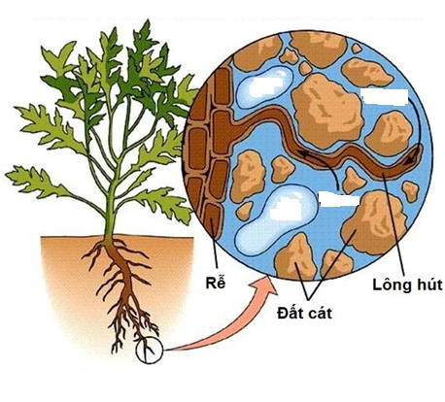
CHỦ ĐỀ 7: TRAO ĐỔI CHẤT VÀ CHUYỂN HÓA NĂNG LƯỢNG Ở SINH VẬT
BÀI 29: TRAO ĐỔI NƯỚC VÀ CÁC CHẤT DINH DƯỠNG Ở THỰC VẬT ( 5 tiết)

Slide 2
NỘI DUNG BÀI HỌC
1
Quá trình trao đổi nước và các chất dinh dưỡng ở thực vật (2 tiết)
Một số yếu tố chủ yếu ảnh hưởng (1 tiết)
3
Vận dụng hiểu biết về trao đổi chất và chuyển hóa năng lượng ở thực vật vào thực tiễn ( 1 tiết) + 1 tiết luyện tập
2

Slide 3
1
Quá trình trao đổi nước và các chất dinh dưỡng ở thực vật (2 tiết)

Slide 4
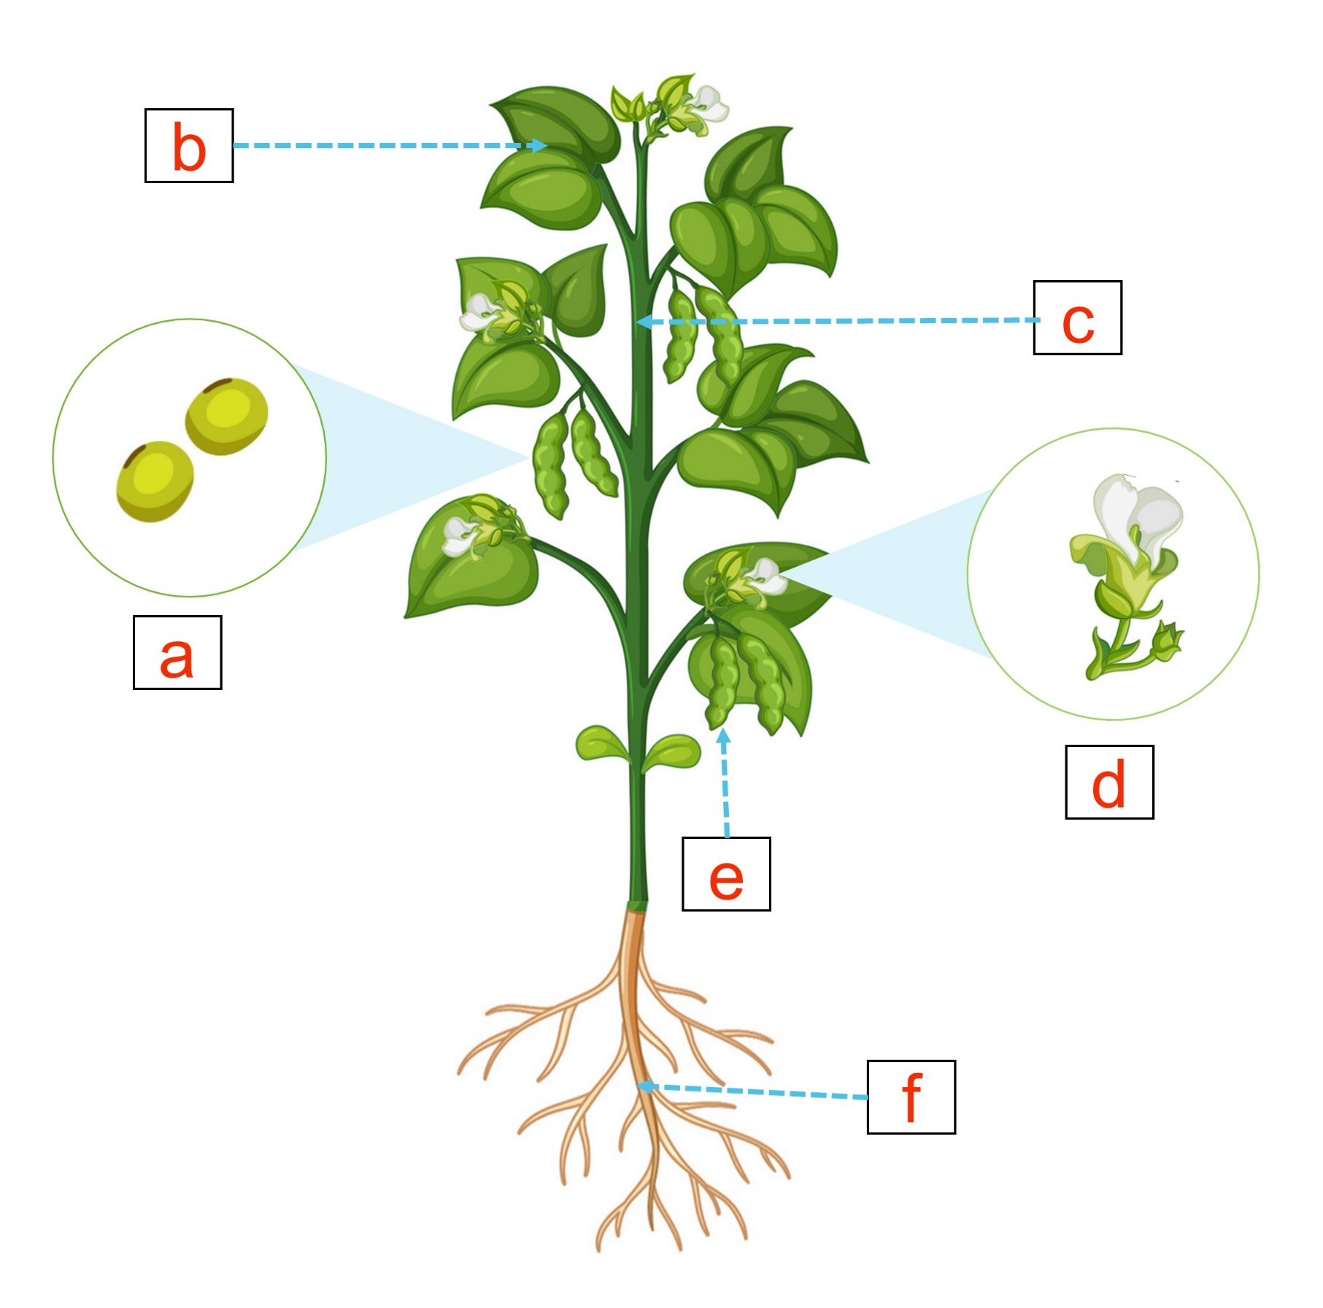
Hình 1
Hình 2
b. Lá
Không khí
c. Thân
Nước
a. hạt
Không khí
Nước
d. hoa
e. quả
f. Rễ
Quan sát hình 1, 2 và trả lời các câu hỏi sau:
Xác định các cơ quan cấu tạo nên cây xanh?
Cấu trúc nào của rễ giúp hấp thụ nước, muối khoáng?

Slide 5
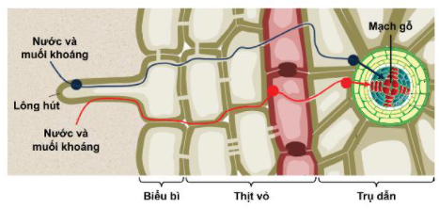
a. Tìm hiểu con đường hấp thụ, vận chuyển nước và muối khoáng ở rễ
Nêu cấu tạo trong của rễ?

Slide 6
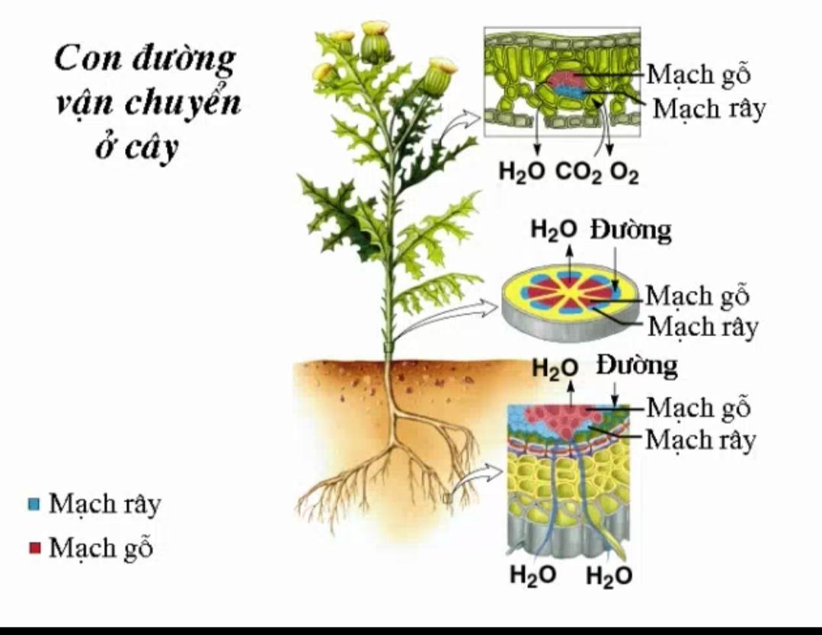
a. Tìm hiểu con đường hấp thụ, vận chuyển nước và muối khoáng ở rễ
THẢO LUẬN NHÓM
(5 phút)
1. Rễ cây cấu tạo từ mấy phần chính?
2. Lông hút phát triển từ loại tế bào nào?
3. Mô tả các con đường hấp thụ và vận chuyển nước, muối khoáng từ đất vào mạch gỗ của cây?

Slide 7

Rễ cây cấu tạo từ mấy phần chính?
3 phần chính: Biểu bì → thịt vỏ → trụ dẫn
2. Lông hút phát triển từ loại tế bào nào? Nhiệm vụ là gì?
Lông hút là các tế bào biểu bì kéo dài tạo thành.
Nhiệm vụ hấp thụ và vận chuyển nước và muối khoáng.
3. Mô tả các con đường hấp thụ và vận chuyển nước, muối khoáng từ đất vào mạch gỗ của cây?
Lông hút
biểu bì
thịt vỏ
mạch gỗ ở rễ
mạch gỗ ở thân
mạch gỗ ở lá

Slide 8
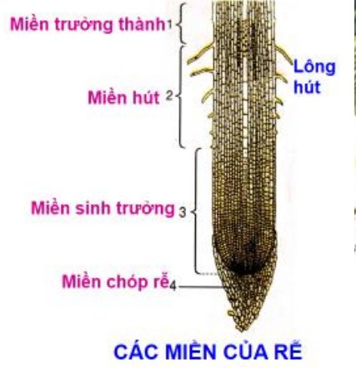
Rễ có 4 miền: Miền trưởng thành (Dẫn truyền), miền hút( hấp thụ nước và muối khoáng), miền sinh trưởng(làm cho rễ dài ra), miền chóp rễ(che chở cho đầu rễ)

Slide 9
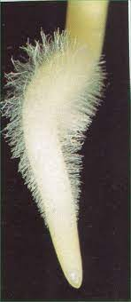
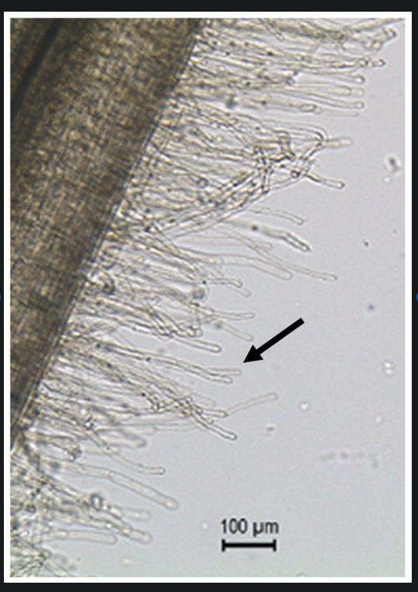
- Số lượng rất lớn
- Thành tế bào mỏng → dễ hấp thụ các chất

Slide 10
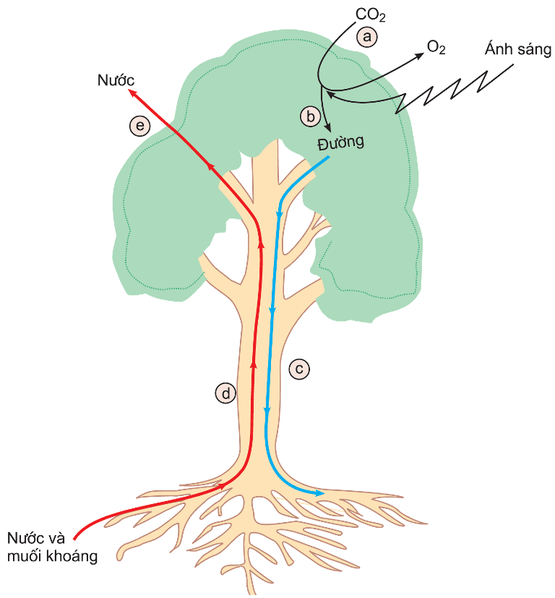

Kết luận:
+ Nước và muối khoáng được vận chuyển từ môi trường ngoài vào miền hút bằng lông hút (do một số tế bào biểu bì kéo dài tạo thành).
+ Con đường vận chuyển: Lông hút - Biểu bì - Thịt vỏ - Mạch gỗ ở rễ - Mạch gỗ ở thân -► Mạch gỗ ở lá.
Mạch rây

Slide 11
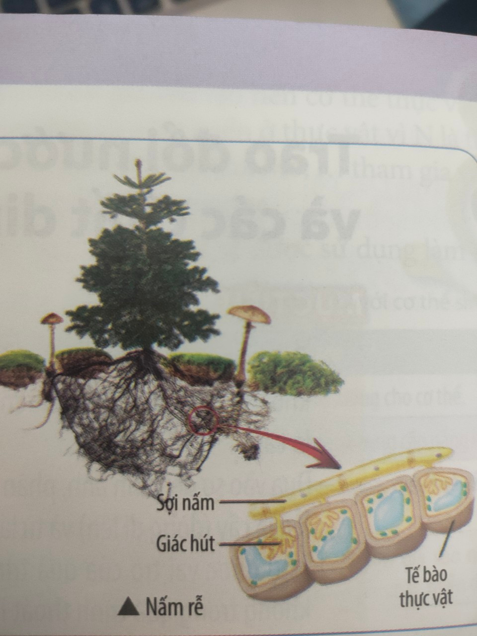
PEAK PLANTING SEASON
Cây thông, sồi
- Không có tế bào lông hút
- Có hệ nấm rễ (hoạt động tương tự hệ lông hút). Nấm hút nước và muối khoáng từ đất thông qua các giác hút đâm vào trong tế bào rễ cây. Ngược lại TV lại cung cấp cho nấm chất hữu cơ

Slide 12
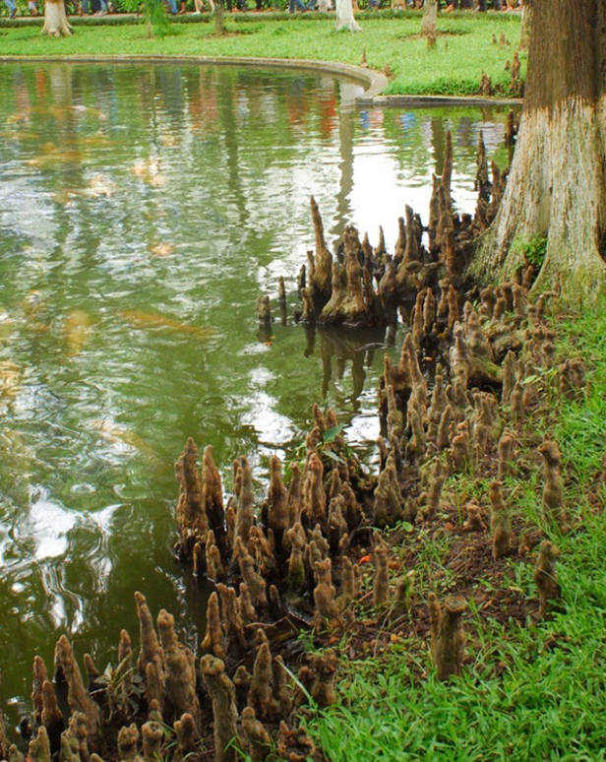
PEAK PLANTING SEASON
Cây Bụt mọc
- 1 phần rễ mọc ngược lên khỏi mặt đất (rễ thở), lấy oxygen từ không khí
- Phần còn lại ở trong đất: Hút nước bằng phần rễ trong đất

Slide 13
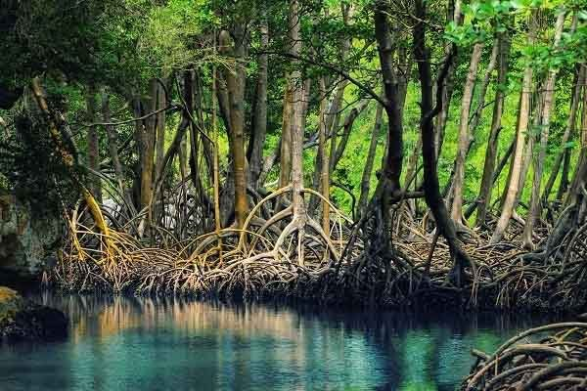
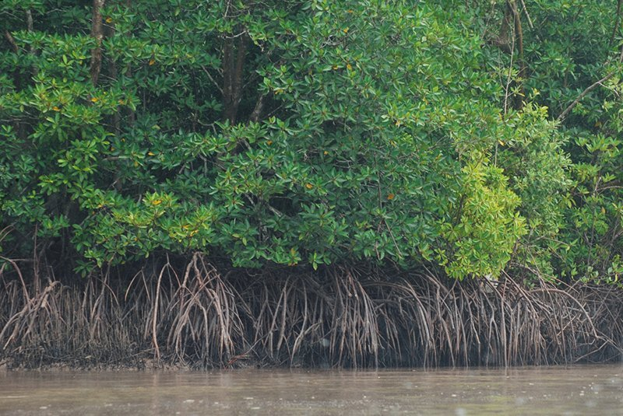

CÂY RỪNG NGẬP MẶN (SÚ, VẸT, ĐƯỚC...)
Lông hút có khả năng tích lũy nhiều muối

Slide 14
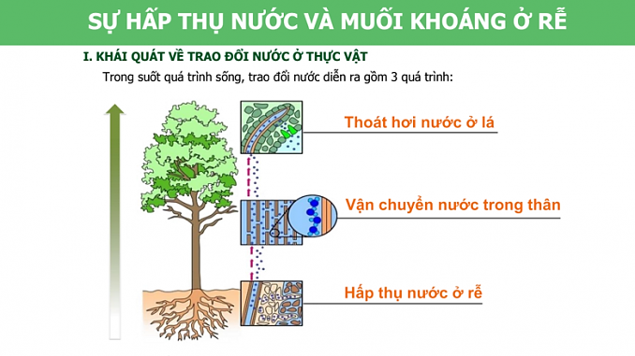
Mạch rây
Mạch gỗ

Slide 15
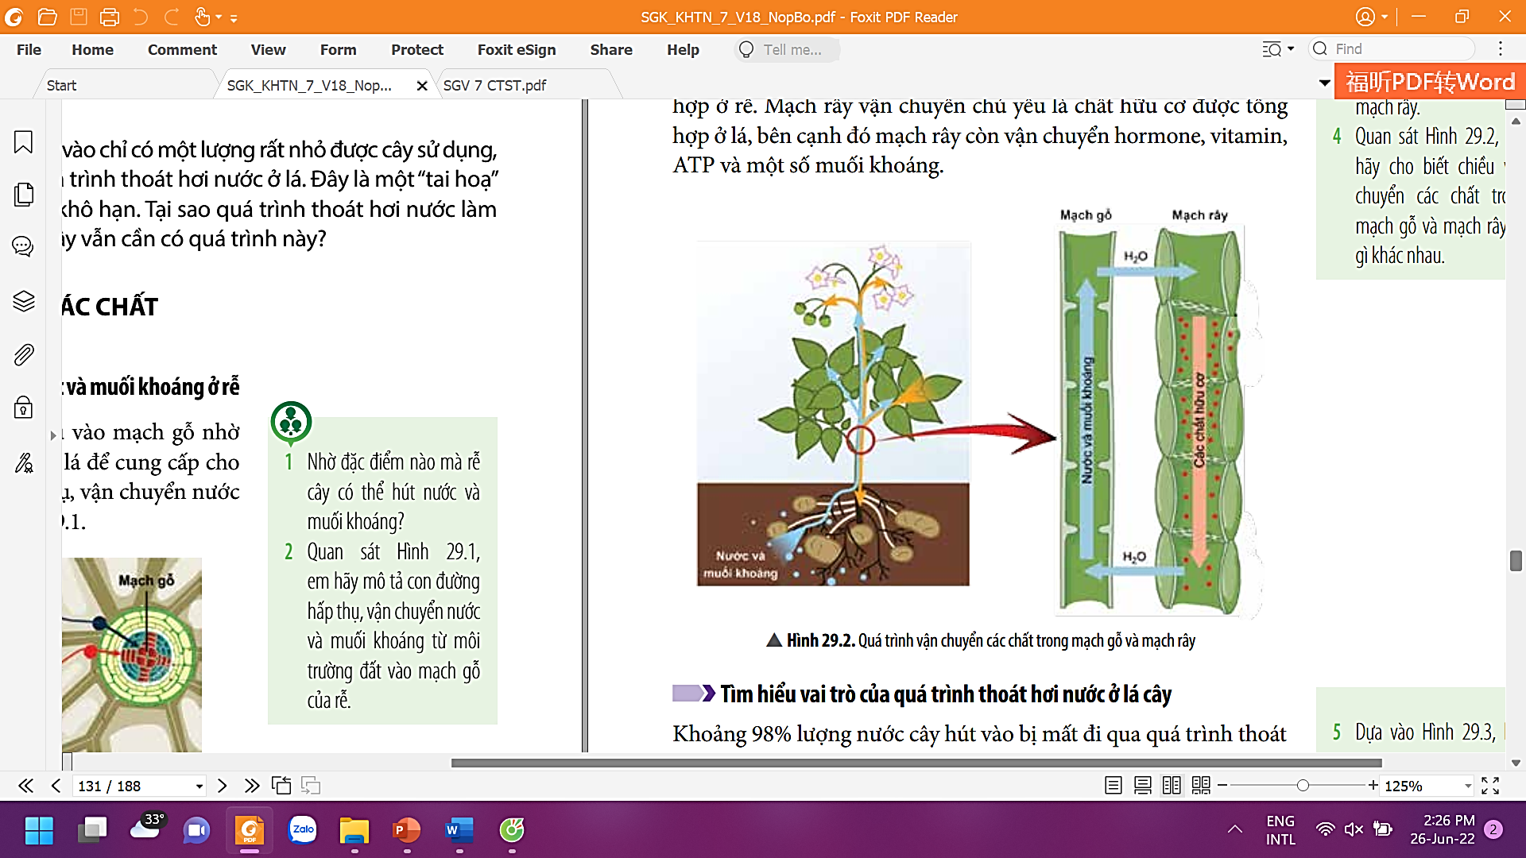
b. Tìm hiểu quá trình vận chuyển các chất trong mạch gỗ và mạch rây
THẢO LUẬN NHÓM
(3 phút)
1. Chiều vận chuyển của 2 mạch trong thân cây?
2. Thành phần của dịch mạch gỗ, mạch rây?
Hormone
Vitamin

Slide 16
b. Tìm hiểu quá trình vận chuyển các chất trong mạch gỗ và mạch rây
Chiều vận chuyển của 2 mạch trong thân cây?
Mạch gỗ: vận chuyển các chất từ rễ → thân → lá (chiều đi lên)
Mạch rây: vận chuyển các chất từ lá → thân →rễ (chiều đi xuống)
2. Các chất có trong thành phần của dịch mạch gỗ, mạch rây?
Thành phần dịch mạch gỗ: nước và muối khoáng
Thành phần dịch mạch rây: Các chất hữu cơ
Hormone
Vitamin
Mạch gỗ chủ yếu vận chuyển nước và muối khoáng, ngoài ra còn có 1 số ít các chất hữu cơ (hocmon, VTM..) được tổng hợp từ rễ. Mạch rây vận chuyển chủ yêú là các chất hữu cơ được tổng hợp từ lá, ngoài ra còn vận chuyển 1 số ít hocmon, VTM, ATP và một số muối khoáng..

Slide 17
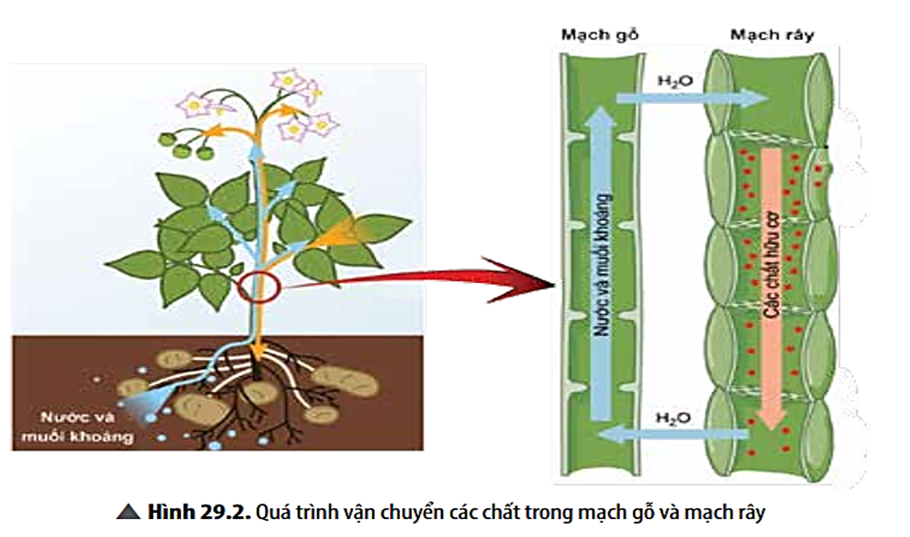
Lưu ý:
Dòng mạch gỗ và dòng mạch rây là 2 con đường dẫn truyền các chất không hoàn toàn độc lập trong cây.
Nước có thể từ mạch gỗ sang mạch rây và từ mạch rây sang mạch gỗ theo con đường vận chuyển ngang (chỉ 1 phần nhỏ)

Slide 18
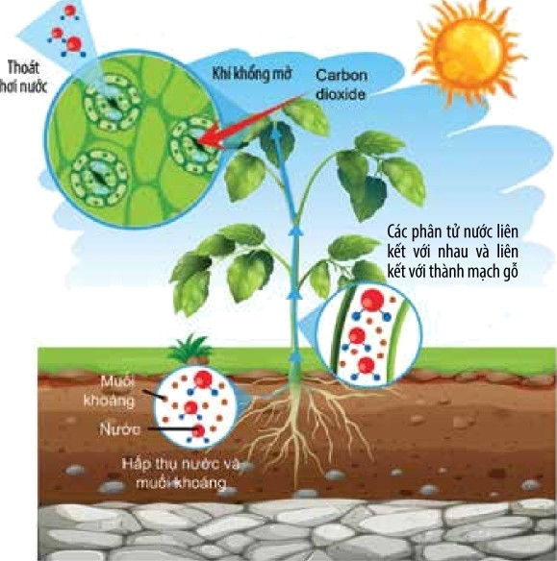
c. Tìm hiểu vai trò của sự thoát hơi nước ở lá cây
? Tại sao vào những ngày trời nắng, đứng dưới bóng cây lại thấy mát?
Do ở lá cây có quá trình thoát hơi nước, khí khổng tập trung nhiều ở mặt dưới nên hơi nước thoát ra làm giảm nhiệt độ môi trường xung quanh nên ta thấy mát hơn.
? Nhờ lực hút hay lực đẩy mà quá trình thoát hơi nước qua khí khổng có thể giúp các chất được vận chuyển trong mạch gỗ một cách dễ dàng?
Sự thoát hơi nước đã tạo ra một sức hút nước vì sự chênh lệch nước khi lá cây thoát hơi nước tạo nên lực hút nước từ rễ lên lá
Hình 29.3. Quá trình thoát hơi nước ở lá cây

Slide 19
? Nếu cây không thoát hơi nước thì cây có lấy được khí carbon dioxide không? Vì sao?
Nếu không thoát hơi nước thì cây không lây được khí carbon dioxide vì lúc này khí khổng đóng nên khí carbon dioxide không khuếch tán vào trong lá được.
? Hãy cho biết những vai trò của quá trình thoát hơi nước đối với cây?
Quá trình thoát hơi nước tạo động lực cho sự vận chuyển nước và muối khoáng trong cây, điều hoà nhiệt độ bề mặt lá, giúp khí carbon dioxide đi vào trong lá để cung cấp cho quá trình quang hợp và giải phóng khí oxygen ra ngoài môi trường.
Hình 29.3. Quá trình thoát hơi nước ở lá cây

Slide 20
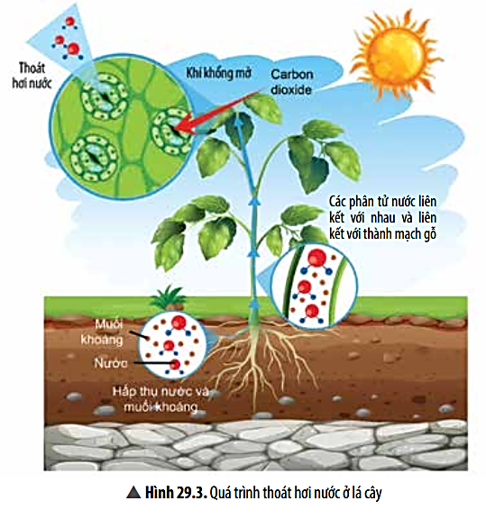
Vai trò của thoát hơi nước
Tạo lực hút để vận chuyển các chất từ rễ vào trong thân và lá.
Giúp lá cây không bị đốt cháy dưới ánh nắng mặt trời.
Giúp trao đổi khí: lấy CO2 cung cấp cho quá trình quang hợp và thải O2 ra ngoài môi trường.

Slide 21
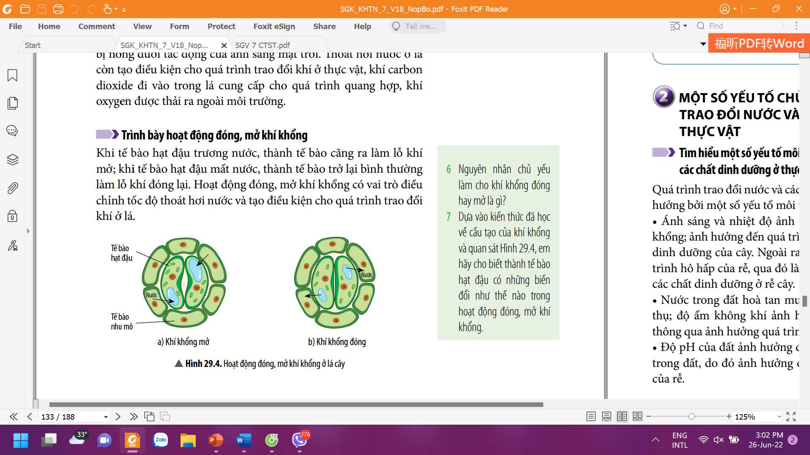
d. Tìm hiểu hoạt động đóng, mở của khí khổng
Mô tả hình dạng của tế bào khí khổng khi đóng, mở?
Nguyên nhân chủ yếu dẫn tới sự đóng, mở của khí khổng là gì?

Slide 22
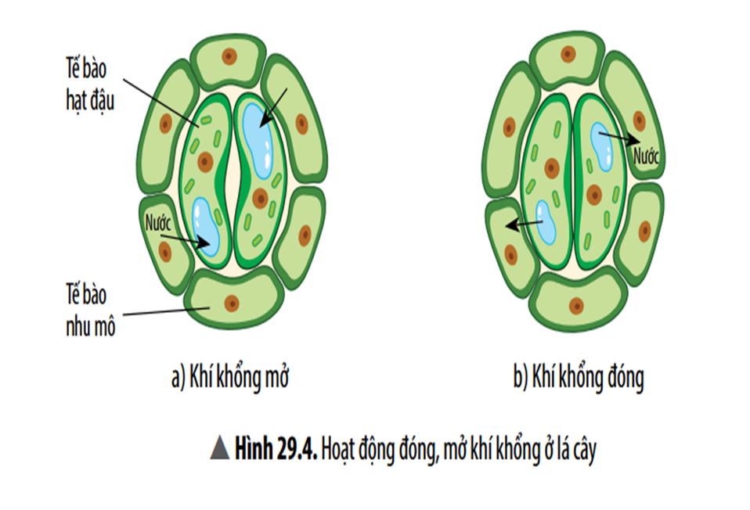
1. Khi 2 tế bào hình hạt đậu cấu tạo nên khí khổng trương nước, thành mỏng của tế bào hình hạt đậu căng ra làm cho thành dày cong nên khiến khí khổng mở. Khi mất nước thành mỏng hết căng và thành dày duỗi thẳng thì khí khổng đóng lại.
2. Nguyên nhân chủ yếu làm cho khí khổng đóng hay mở là do sự chênh lệch nồng độ các chất tan ở tế bào hạt đậu

Slide 23
Khi tế bào hạt đậu trương nước
→ khí khổng mở
Khi tế bào hạt đậu mất nước
→ khí khổng đóng
(2)
(1)
Giúp điều chỉnh tốc độ thoát hơi nước
Tạo điều kiện cho trao đổi khí.

Slide 24


Vào ngày hè nóng bức, cây thoát hơi nước nhiều hơn để giảm nhiệt độ bề mặt lá do đó cần tưới nước nhiều hơn cho cây bù lại lượng nước bị mất.
Tại sao vào những ngày hè nóng bức, người ta thường tưới nhiều nước cho cây?

Slide 25
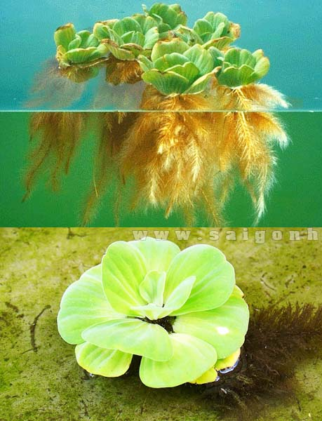
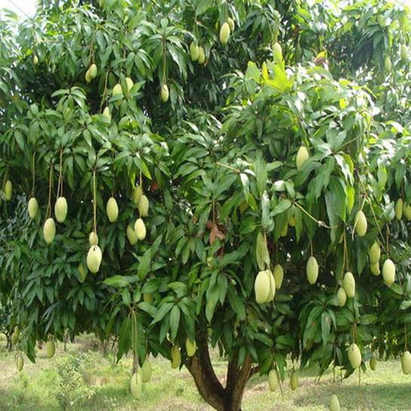
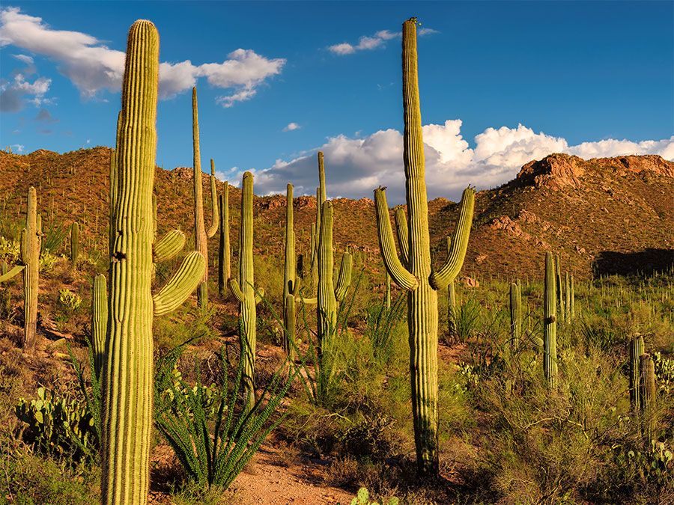
Dựa vào nhu cầu nước người ta chia thành 3 loại thực vật: thực vật ẩm sinh, thực vật trung sinh và thực vật hạn sinh. Em hãy dự đoán 3 loại cây dưới đây thuộc loại thực vật nào?
Cây bèo cái
Cây xoài
Cây xương rồng
Thực vật ẩm sinh
Thực vật trung sinh
Thực vật hạn sinh

Slide 26
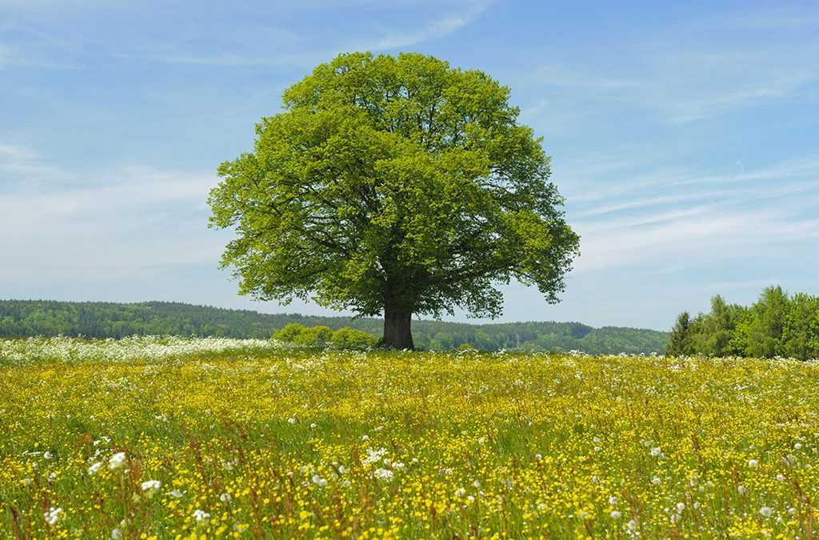
2. Một số yếu tố ảnh hưởng tới quá trình trao đổi nước và muối khoáng ( 1 tiết)
Hàm lượng nước, muối khoáng
Ánh sáng
Nhiệt độ
Độ xốp của đất
Độ ẩm
Độ pH
Hãy cho biết các yếu tố ảnh hưởng đến quá trình trao đổi nước, muối khoáng của cây?

Slide 27
Ánh sáng và nhiệt độ ảnh hưởng đến quá trình đóng, mở khí khổng; sự trao đổi nước và hấp thụ các chất dinh dưỡng của cây; ảnh hưởng đến hô hấp ở rễ..
Vd: Ánh sáng vào những ngày oi, nhiệt độ tăng cao cây thoát hơi nước nhiều nên đất bị khô nhanh hơn so với nhiệt độ, ánh sáng vừa phải
Độ ẩm không khí ảnh hưởng đến quá trình trao đổi nước thông qua quá trình thoát hơi nước
Độ tơi xốp, thoáng khí của đất giúp tăng hàm lượng khí oxygen trong đất giúp rễ hô hấp mạnh, thúc đẩy quá trình hấp thụ nước và muối khoáng.
Vd: Cây trồng không được cải tạo đất thường xuyên thì cây còi cọc, kém phát triển do lượng oxygen trong đất thấp làm giảm khả năng hô hấp ở rễ.

Slide 28
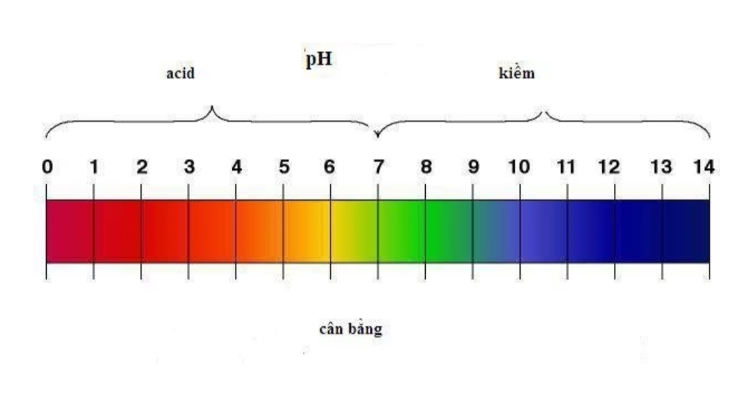
Độ pH của đất ảnh hưởng đến sự hoà tan của muối khoáng trong đất. Đất có pH= 6 - 6,5 là phù hợp với việc hấp thụ các chất khoáng. Đất quá axit hay quá kiềm khiến cây dễ bị ngộ độc, cây kém phát triển hoặc có thể gây chết
Chỉ số pH là chỉ số đánh giá mức độ chua hay kiềm của đất.
+ pH = 7 Đất trung tính
+ pH >7 Đất có tính kiềm
+ pH<7 Đất có tính axit

Slide 29
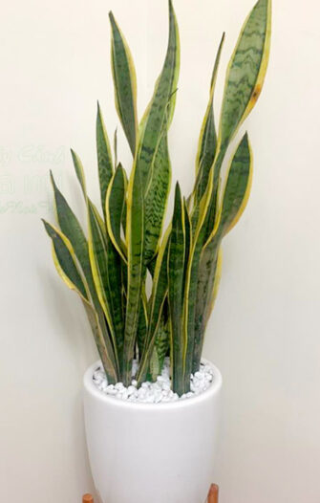
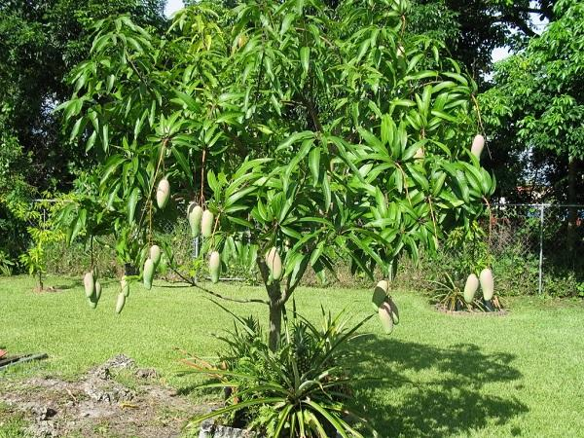
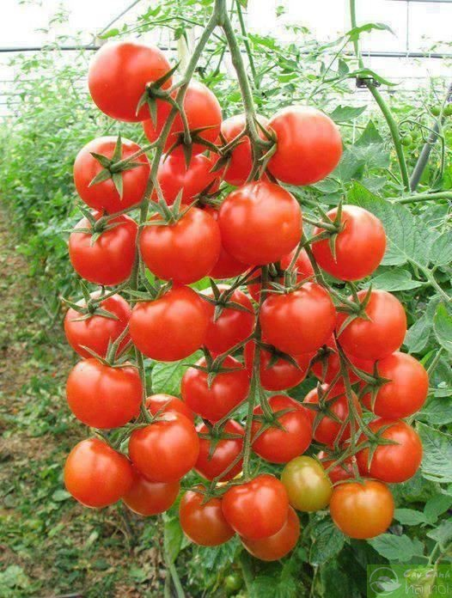
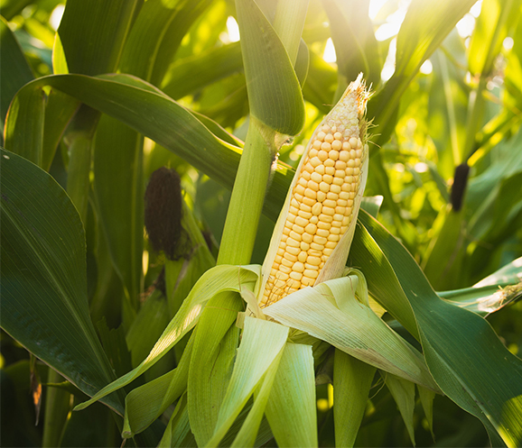
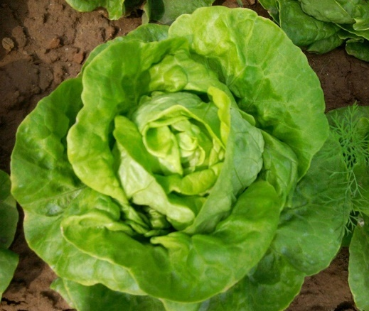
Ngô: Là loại cây lương thực ưa sáng, chịu hạn tốt và rất sợ úng.
Xoài: Là cây ưa sáng. Nhiệt độ lý tưởng là từ 20 – 27 độ C
nhiệt độ thích hợp cho cà chua 21-24ºC, cây chịu úng kém, nhưng yêu cầu độ ẩm đất cao.
Cây lưỡi hổ thuộc dạng cây ưa ánh nắng nhẹ, ưa bóng nhiều hơn. Cây chịu hạn và chịu lạnh tốt.
Xà lách: là một loại rau ưa thời tiết mát mẻ và thích nhiệt độ từ 15 đến 20 độ C.

Slide 30
Kết luận: Một số yếu tố ảnh hưởng đến trao đổi nước và các chất dinh dưỡng ở thực vật gồm: Ánh áng, nhiệt độ, độ ẩm, độ tơi xốp của đất, hàm lượng khoáng và độ pH của đất….

Slide 31
3. Vận dụng hiểu biết về TĐC và chuyển hoá năng lượng ở thực vật vào thực tiễn (1 tiết)

Slide 32
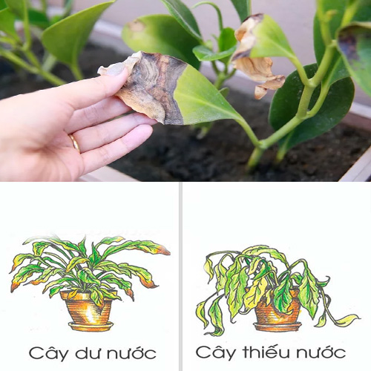
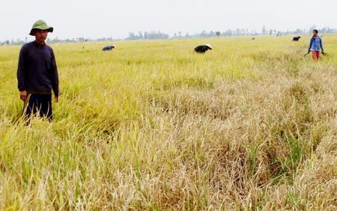
Đề xuất biện pháp tưới và bón phân hợp lí?
Hình 2. Dấu hiệu cây được tưới thiếu và thừa nước
Không tưới quá nhiều (cây bị ngập úng) hay tưới quá ít (cây bị thiếu nước).
Không tưới nước khi trời nắng gắt.
Hình 1. Ruộng lúa bị hư hại khi bón phân quá liều
Không bón phân quá liều (cây không hấp thụ được nước, ô nhiễm môi trường).
Khi bón phân cần kết hợp với tưới nước.

Slide 33
? Để tưới nước và bón phân hợp lí cho cây trồng, cần dựa vào những yếu tố nào?
- Dựa vào nhu cầu của từng loài cây, giai đoạn sinh trưởng và phát triển, đặc điểm loại đất trổng và thời tiết
? Điều gì sẽ xảy ra với cây khi lượng nước cây hâp thụ được ở rễ bằng, lớn hơn hoặc bé hơn lượng nước mất đi qua quá trình thoát hơi nước ở lá? Giải thích.
- Gọi A là lượng nước cây hấp thụ được ở rễ và B là lượng nước mất đi qua quá trình thoát hơi nước ở lá. Ta có:
+ A = B hoặc A>B: Cây phát triển bình thường
+ A < B: Cây chết
? Các giai đoạn nào cần tưới nhiều nước cho cây? Giải thích.
- Cây cần nhiều nước vào các thời kì sinh trưởng mạnh như thời kì chuẩn bị ra hoa, đâm chồi, đẻ nhánh vì trong những thời kì này, cây cần tổng hợp đẩy đủ các chất dinh dưỡng cần thiết cho quá trình sinh trưởng.

Slide 34
? Điểu gì sẽ xảy ra nếu:
Bón phân không đủ?
b) Bón phân quá nhiều?
Cây sẽ thiếu chất dinh dưỡng làm chậm quá trình sinh trưởng và phát triển của cây.
Cây sẽ không hấp thụ được nước-> cây chết, gây ô nhiễm MT.
?Để đảm bảo bón phân hợp lí cho cây trồng, cẩn phải tuân theo nguyên tắc gì?
Các nguyên tắc khi bón phân: đúng loại, đúng liểu lượng và thành phần dinh dưỡng, đúng nhu cầu của giống và loài cây, đúng lúc và phù hợp với điều kiện đất đai cũng như thời tiết, mùa vụ.
?Nếu tưới nước và bón phân không hợp lí sẽ dẫn đến những hậu quả gì cho cây trồng?
- Nếu bị thiếu nước và chất dinh dưỡng dẫn đến cây không sinh trưởng và phát triển tốt, giảm năng suất, héo và có thể chết.
- Nếu thừa nước và chất dinh dưỡng có thể gây ngập úng, cây không hút được nước -> cây chết.

Slide 35

Tại sao người ta thường khoét lỗ bên dưới đáy các chậu dùng để trổng cây?
- Người ta thường khoét lỗ bên dưới đáy các chậu dùng để trồng cây giúp thoát bớt lượng nước dư thừa mà đất không giữ được, tránh gây ngập úng rễ và làm chết cây.

Slide 36
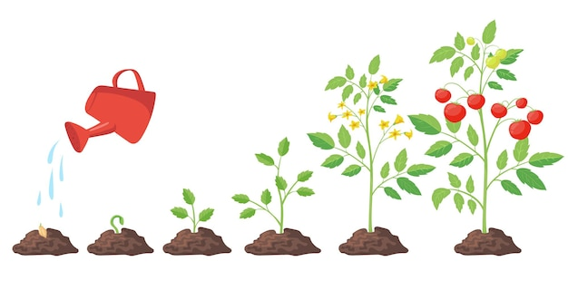

- Theo em, nhu cầu nước ở các giai đoạn trên là như nhau hay khác nhau?
- Giai đoạn nào cần nhiều nước, ít nước nhất? Vì sao?
Hình. Các giai đoạn sinh trưởng và phát triển ở cây cà chua

Slide 37
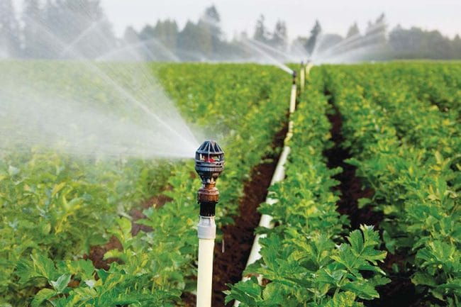
Nguyên tắc để tưới nước và bón phân hợp lí - 4Đ:
Đúng nhu cầu
Đúng thời điểm
Đúng hàm lượng
Đúng cách

Slide 38
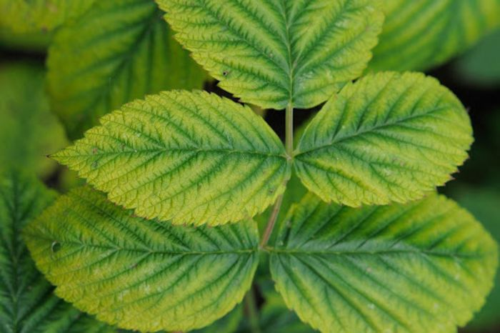
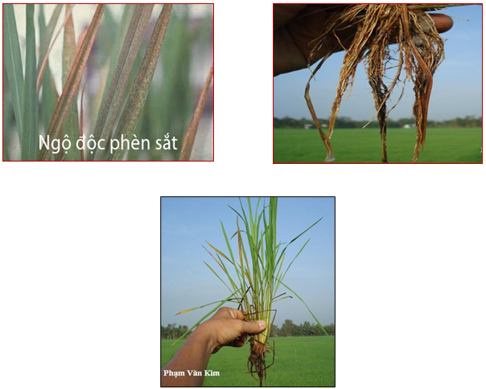
Cây thừa đạm
Cây thừa sắt

Slide 39
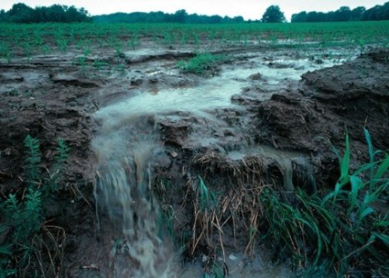
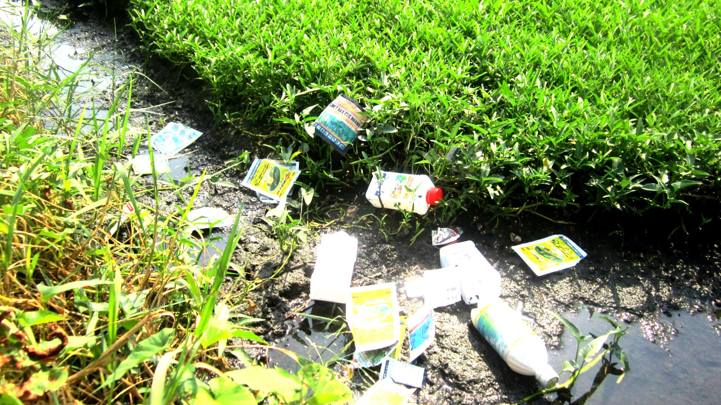
Xả rác sau khi sử dụng phân bón
Lượng phân bón dư thừa từ cánh đồng ngấm vào nguồn nước và đất.
Tưới nước và bón phân hợp lí giúp tăng năng suất cây trồng, bảo vệ môi trường tự nhiên và sức khỏe con người

Slide 40
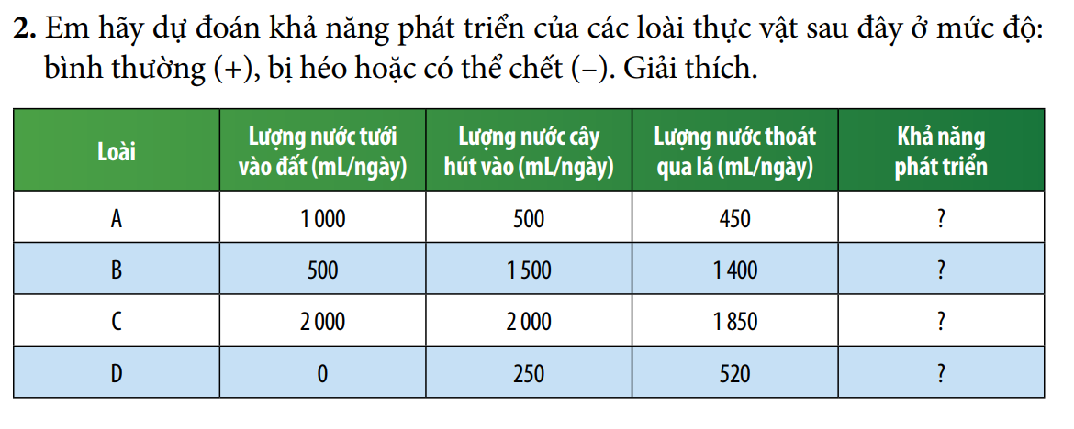
4. Vận dụng (1 tiết)
Bình thường
Bình thường
Bình thường
Có thể chết
Lượng nước
cây hấp thụ
Lượng nước
thoát hơi nước
?
≥

Slide 41
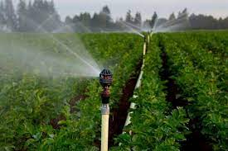
Vận dụng những hiểu biết về trao đổi chất và chuyển hoá năng lượng ở thực vật, em hãy để xuất một số biện pháp tưới nước và bón phân hợp lí cho cây?
- Không tưới quá nhiều (cây bị ngập úng) hoặc tưới quá ít (cây bị thiếu nước).
- Không tưới nước khi trời nắng gắt.
- Không bón phân quá liều (cây không hấp thụ được nước, gây ô nhiễm môi trường).
- Khi bón phân cần kết hợp tưới nước.

Slide 42
Vì sao khi đem cây đi trồng ở một nơi khác, người ta phải cắt bớt cành, lá?
Khi đào cây ra khỏi đất sẽ làm rễ bị tổn thương, giảm khả năng hấp thụ nước và muối khoáng. Do đó, cẩn phải cắt bớt cành, lá để giảm cường độ thoát hơi nước, hạn chế cây bị mất nước.

Slide 43
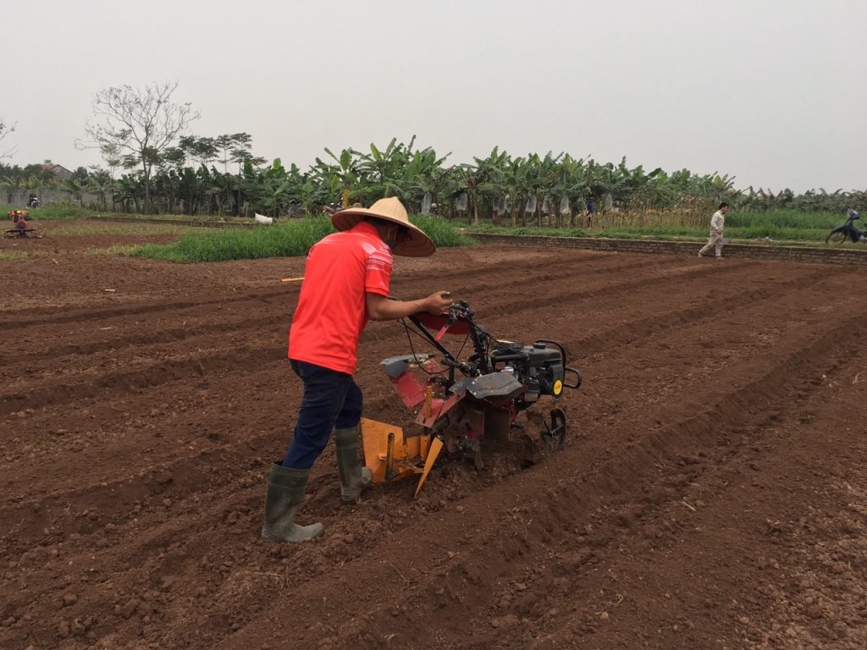
Vì sao trước khi trồng cây, người ta cần cày, xới làm cho đất tơi, xốp? Vì sao sau khi bón phân, người ta thường tưới nước cho cây?
- Cày, xới làm cho đất tơi, xốp giúp oxygen dễ dàng xâm nhập vào đất cung cấp cho quá trình hô hấp ở rễ.
- Khi bón phân cẩn kết hợp tưới nước để hoà tan phân bón, nhờ đó mà cây dễ hấp thụ.

Slide 44
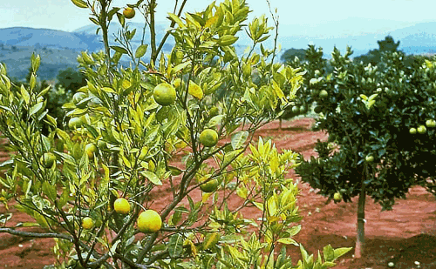
Trong vườn cây ăn quả, khi quan sát thấy có nhiều cây bị vàng lá, có ý kiến cho rằng các cây này có thể đang thiếu nitrogen.
a) Em hãy cho biết ý kiến trên đúng hay sai. Vì sao?
b) Nếu ý kiến trên là đúng, chúng ta cần bón loại phân nào để cung cấp nitrogen cho cây?
a) Ý kiến này có thể đúng vì nitrogen là thành phẩn cấu tạo nên diệp lục. Do đó, khi thiếu nitrogen, cây không tổng hợp được diệp lục lá có màu vàng.
b) Để cung cấp nitrogen cho cây, có thể bón phân ure, NPK.

Slide 45
Em hãy giải thích câu tục ngữ: “Nhất nước, nhì phân, tam cần, tứ giống”.
- Nước: là yếu tố quan trọng nhất vì nước là thành phần chính cấu tạo nên tế bào. Đối với thực vật, nước tham gia hầu hết mọi hoạt động sống của cây.
- Phân: là yếu tố quan trọng thứ hai, đây là nguổn dinh dưỡng cung cấp cho cây trồng.
- Cần: kĩ thuật chăm sóc là yếu tố quan trọng thứ ba. Người nông dân cần tìm tòi, nghiên cứu để cải tiến các phương pháp gieo trồng, kĩ thuật canh tác.
- Giống: quy định năng suất và chất lượng cây trồng. Một giống có năng suất cao nhưng không cung cấp đủ nước, chất dinh dưỡng và chăm sóc không tốt thì cũng không đạt hiệu quả kinh tế cao.
-> Cần phải có sự phối hợp cả bốn yếu tố trên để tạo nên những loại cây trồng có năng suất và chất lượng tốt nhất.

